Slide 1


Slide 2
QUEM SOMOS?
PROGRAM KID'S

Slide 3
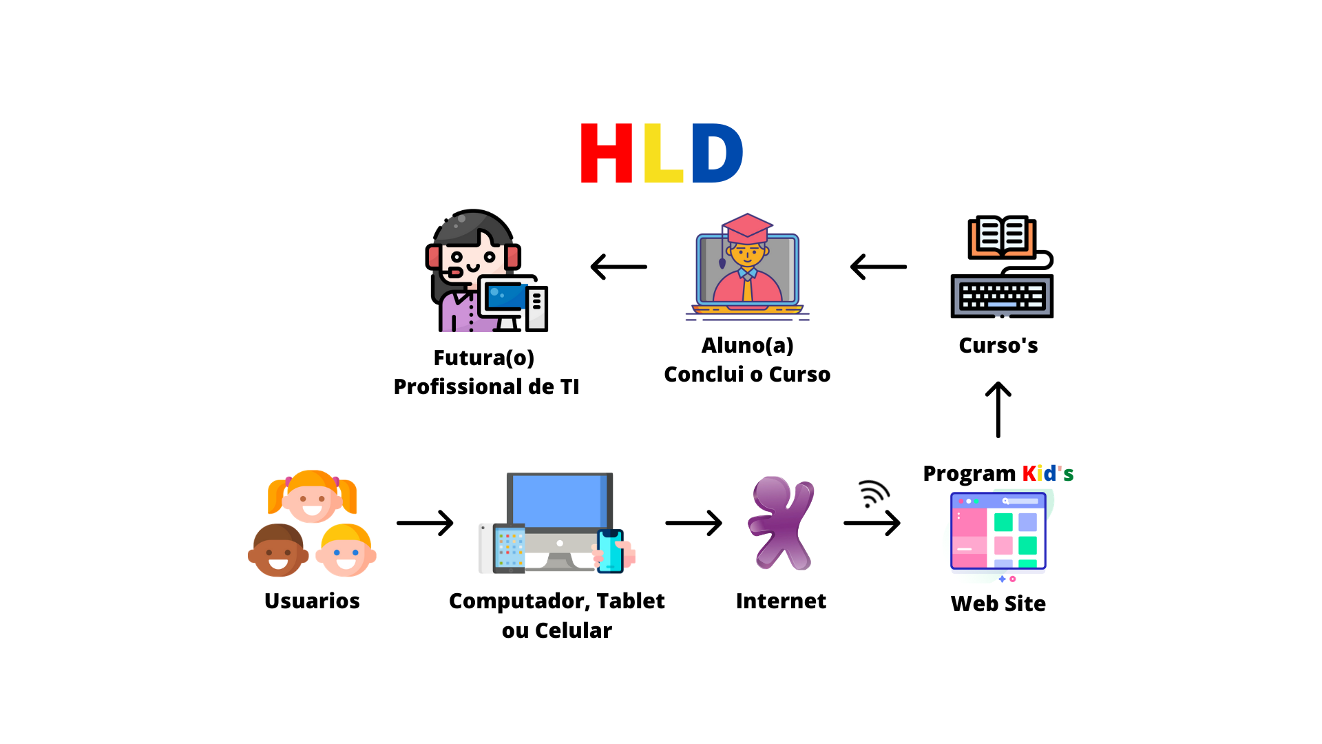
PROGRAM KID'S

Slide 4
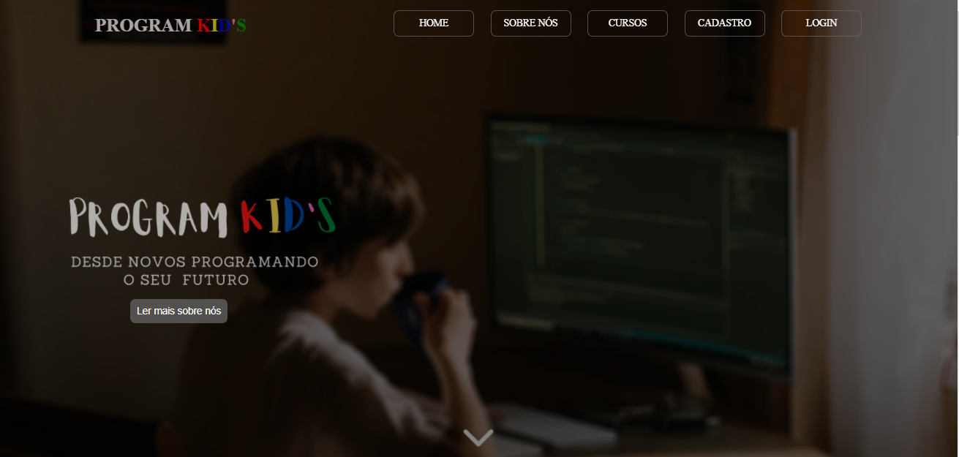
WEB SITE!
PROGRAM KID'S

Slide 5
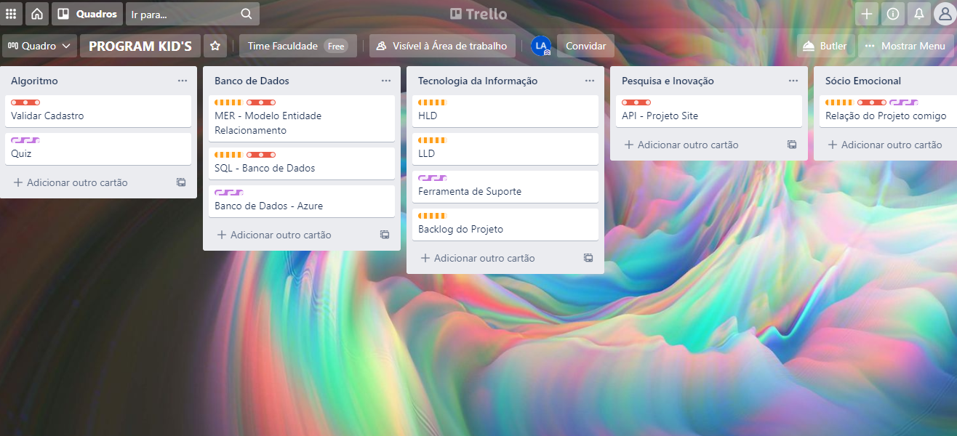
Ferramenta de Gestão
1- essencial
2- importante
3- desejavel
PROGRAM KID'S

Slide 6
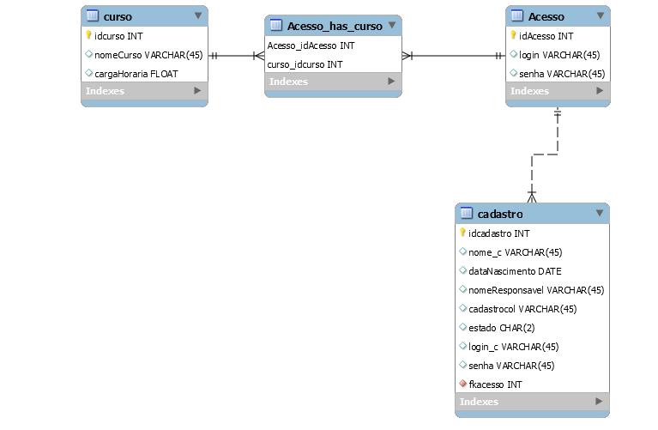
MER
PROGRAM KID'S

Slide 7
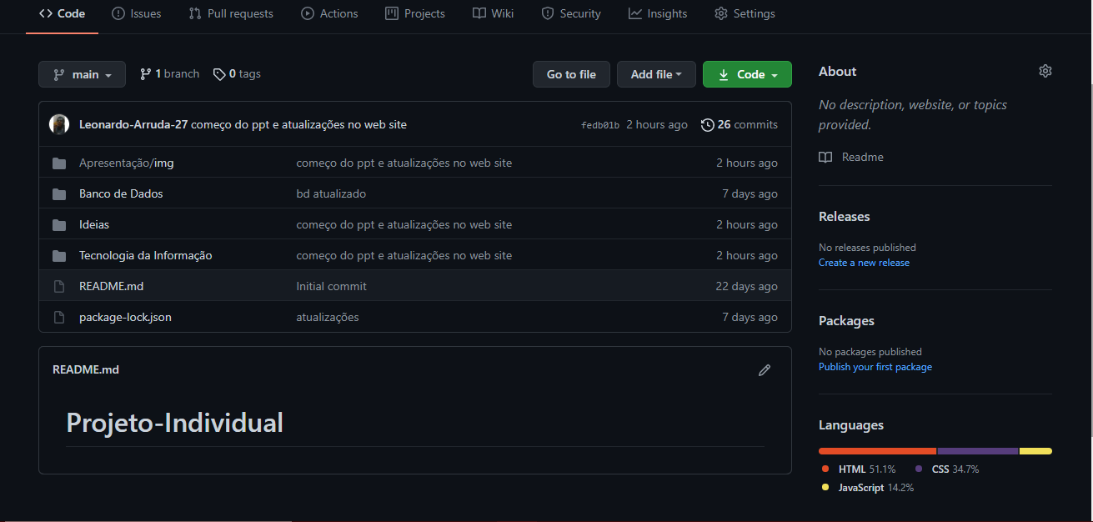
GITHUB
PROGRAM KID'S

Slide 8
PROGRAM KID’S X MINHA VIDA
Qual é a relação desse tema com a minha vida?
Qual o Publico que esse tema atingi?
E quais os valores?
PROGRAM KID'S

Slide 9

OBRIGADO POR CHEGAREM ATE AQUI!
PROGRAM KID'S

